Slide 1
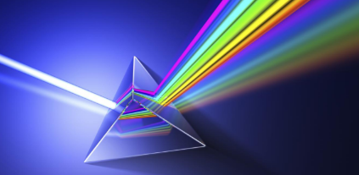
Fotometrija
Prezentaciją parengė Visagino ,,Žiburio” pagrindinės mokyklos 10a klasės mokiniai Marija Kaleničenko ir Laurynas Glaska
(fizikos mokytoja Loreta Norvaišaitė)

Slide 2
TURINYS
Fotometrija
Šviesos stipris
Šviesos srautas
Paviršiaus apšvieta
Liuksmetras
Uždaviniai
Tyrimas
Testas
Šaltiniai

Slide 3
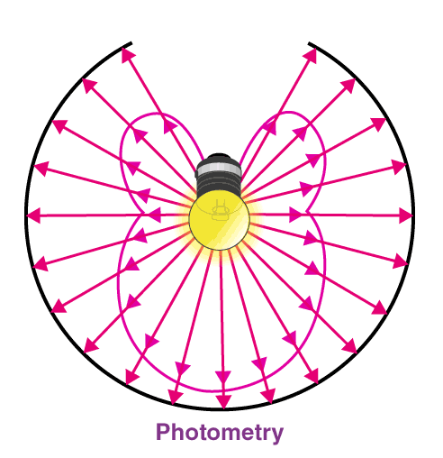
FOTOMETRIJA
Fotometrija - tai mokslas, kuris iš esmės susijęs su elektromagnetinių spindulių (pvz., šviesos) intensyvumo matavimu ir matavimo rezultatų apdorojimu.
Fotometrija apima daugybę skirtingų matavimų, pavyzdžiui, šviesos stiprį, šviesos srautą bei paviršiaus apšvietą.
Fotometrijos duomenys dažnai naudojami daugeliui skirtingų mokslo sričių, pvz., astronomijoje, fizikoje, chemijoje, biochemijoje ir kt.

Slide 4
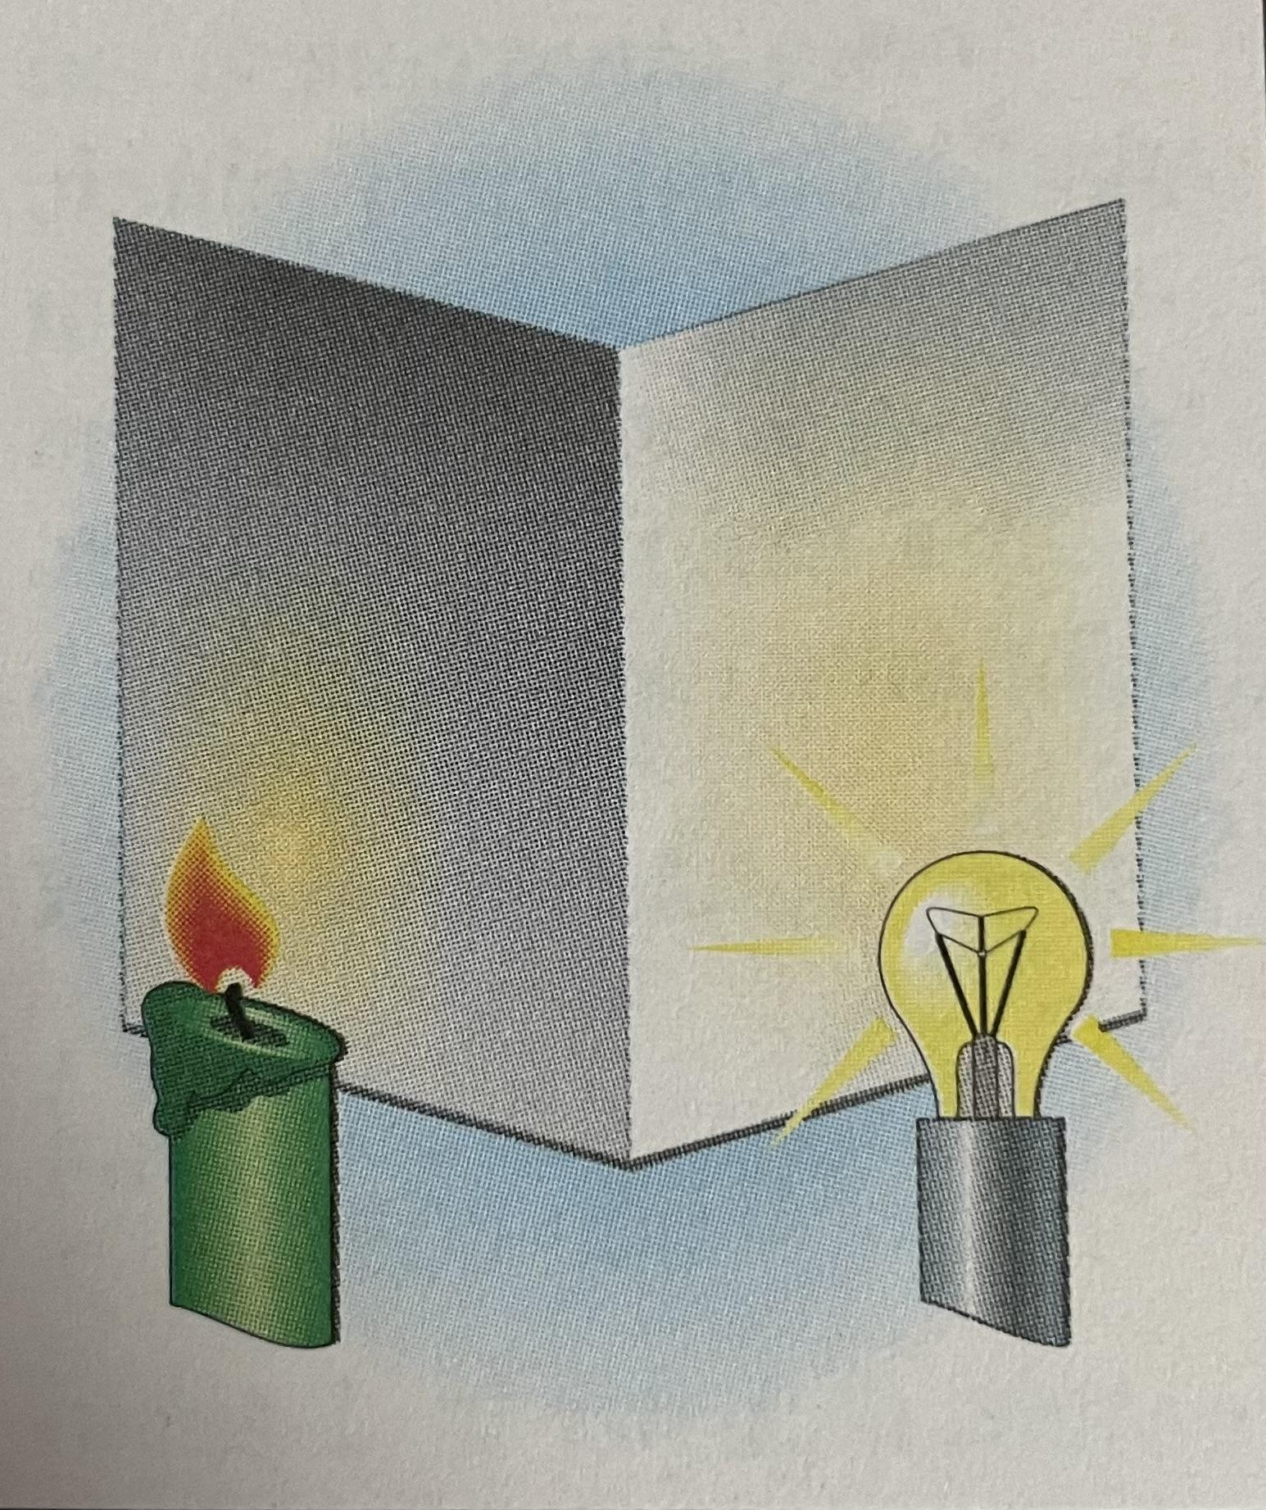
2. ŠVIESOS STIPRIS
Šviesos stipris – fizikinis dydis, naudojamas šaltinio spinduliavimo intensyvumui apibūdinti. Jis žymimas simboliu I, o jo matavimo vienetas vadinamas kandela:
[I]=1cd.
Kandela yra stipris tokios šviesos, kurią spinduliuoja 1/60 cm² ploto platininio kandelos etalono anga platinos kietėjimo temperatūroje, kai slėgis lygus 101 325 Pa.

Slide 5
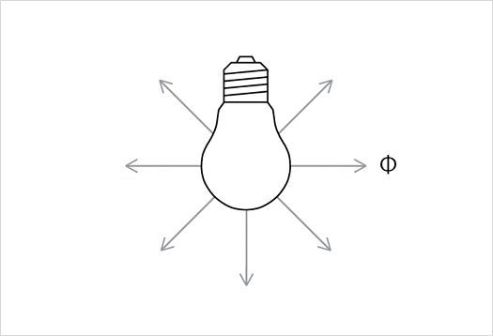
3. ŠVIESOS SRAUTAS
Šviesos srautas – fizikinis dydis, naudojamas sklindančios šviesos energijos pernešimui apibūdinti.
Šviesos srautas nusako, kokį energijos kiekį šviesa atneša į kūno paviršiaus plotą S per 1 s.
Šviesos srautas žymimas graikiška raide Φ. Jo matavimo vienetas vadinamas liumenu ir sutrumpintai žymimas lm:
[Φ] = 1 lm

Slide 6
4. PAVIRŠIAUS APŠVIETA
Šviesos srautas, tenkantis vienetiniam paviršiaus plotui, vadinamas paviršiaus apšvieta.
Paviršiaus apšvieta žymima raide E. Jos matavimo vienetas vadinamas liuksu ir sutrumpintai žymimas lx:
Φ
S
E =
1 lm
1m²
[E] = = 1 lx.
Kai šviesa krinta statmenai paviršiui, jo apšvieta yra tiesiogiai proporcinga šaltinio šviesos stipriui ir atvirkščiai proporcinga atstumo nuo šaltinio iki apšviečiamo paviršiaus kvadratui:
I
R²
E =

Slide 7
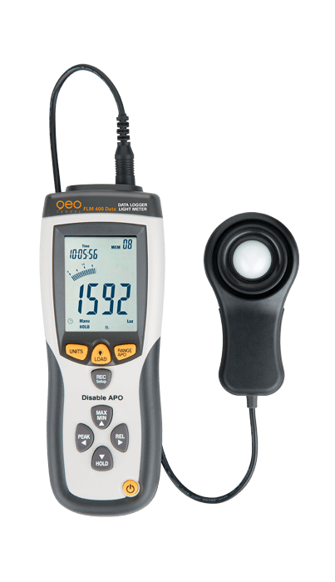
5. LIUKSMETRAS
Liuksmetras – prietaisas skirtas apšvietai matuoti. Prietaise įvairi paviršiaus apšvieta sukuria skirtingo stiprio elektros srovę, kadangi srovės stipris tiesiog proporcingas apšvietai. Dėl to prietaisą galima sugraduoti liuksais.
Paprasčiausią liuksmetrą sudaro šviesai jautrus fotoelementas, galvanometras ir dvi varžos, sujungtos lygiagrečiai su galvanometru.

Slide 8
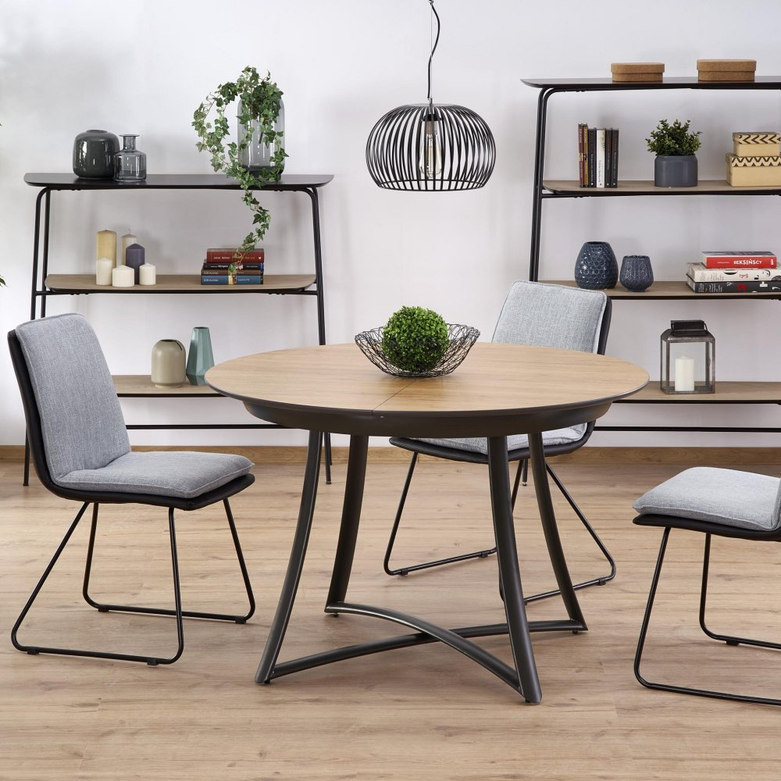
6. UŽDAVINIAI
Virš stalo 1,2 m aukštyje kabo 150 cd elektros lemputė. Kokia yra stalo apšvieta po lempute?
Duota: R = 1,2 m; I = 150 cd.
Rasti: E.
Sprendimas:
Ats.: E ≈ 104 lx
I
R²
150 cd
(1,2)² m
E= = ≈ 104 lx

Slide 9
Taškinis šviesos šaltinis 2,22 m atstumu sukuria 15,0 lx apšviestumą. Kokį šviesos srautą jis spinduliuoja?
Φ
4π
I
l²
Φ
4πl²
Φ
l = 2,22 m
E = 15 lx
I = E = E =
Φ=E·4πl²=15·4·3,14·(2,22)² = 928 lm
Ats.: Φ = 928 lm.

Slide 10
Elektrinis lankas kiekvieną sekundę eikvoja 500 J elektros energijos, o kaitrinė lemputė, kurios šviesos stipris 23 cd, - 52,5 J. Lankas ir lempa vienodai apšviečia paviršių, lanką pastačius 90 cm atstumu, o lempą - 15 cm nuo paviršiaus. Laikydami šaltinius taškiniais, nustatykite, kuris iš jų ekonomiškesnis.
P
I
W
t
500
1
η₁
η₂
I₁ = 23 cd
l₂ = 0,9 m
l₁ = 0,15 m
E₂ = 500 J
E₁ = 52,5 J
η =
P₂ = = = 500 W
W
t
52,5
1
P₁ = = = 52,5 W
E₁ = E₂

Slide 11
I₁
l₁²
I₂
l₂²
23·(0,9)²
(0,15)²
=
I₂= = 828 cd
52,5 W
23 cd
η₁= ≈ 2
500 W
828 cd
η₂= ≈ 0,6
Ats.: ekonomiškesnis lankas.

Slide 12
Žvakė dega 2 m atstumu nuo sienos. Padėjus tarp jų glaudžiamąjį lešį 40 cm atstumu nuo žvakės, ant sienos susidarė ryškus atvaizdas. Apskaičiuokite: a) lęšio židinio nuotolį; b) kiek kartų didinamas atvaizdas.
f= d+f-d
f= 200-40= 160 cm
1
1
1
F
Γ
d= 40 cm
d+f= 2 m = 200 cm
= +
F
f
d
1
1
1
5
= +
=
F
160
40
160
F = 32 cm
| f |
Γ=
| d |
Ats.: F = 32 cm; Γ=4 kartai
| 160 |
Γ=
= 4 kartai
| 40 |

Slide 13
Popieriaus lapo su riebalų dėme kairėje pusėje 20 cm atstumu yra 25 cd šviesos stiprio lempa. Kokiu atstumu iš dešinės pusės reikia pastatyti 75 cd lempą, kad dėmė išnyktų (t. y. apšvieta būtų vienoda)?
l₂
l₁ = 20 cm
I₁ = = 25 cd
I₂ = 75 cd
I₁
l₁²
I₂
l₂²
l²₂= I₂* l₁²
l²₂= 48 cm
l₂=4√3 cm
=
I₁
Ats.: l₂=4√3 cm

Slide 14
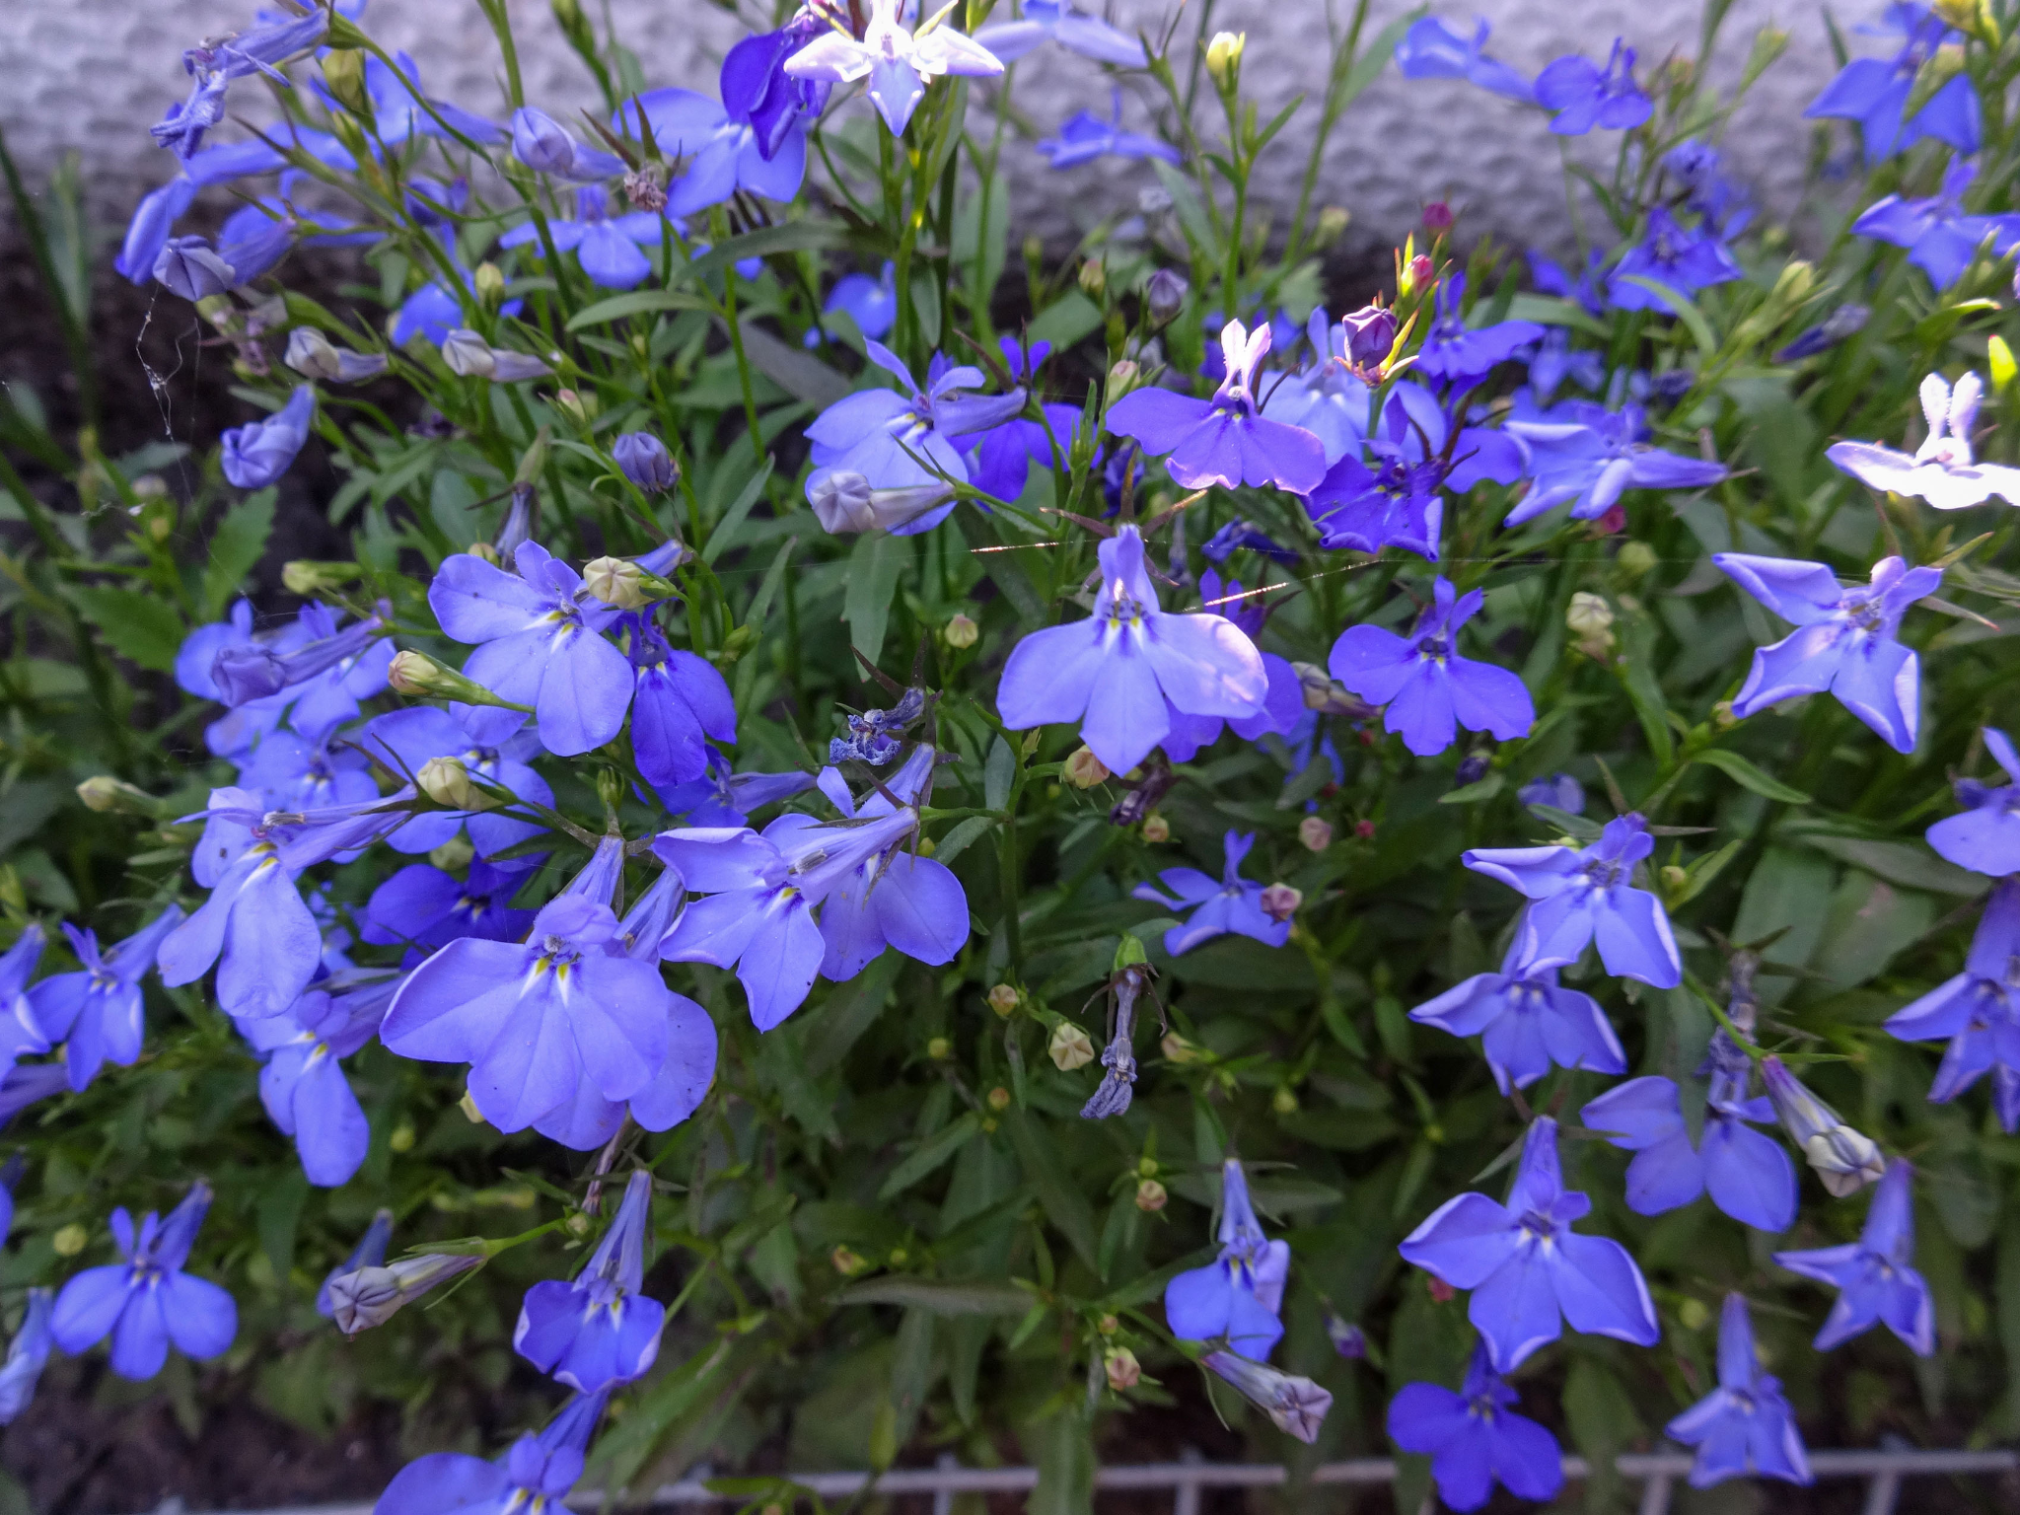
TYRIMAS ,,Lobelijos daiginimas skirtingomis paviršiaus apšvietos sąlygomis”
Tikslas: ištirti, kokiai apšvietai esant greičiausiai išdygs lobelija.
Hipotezė: greičiausiai lobelija išdygs toje vietoje, kur paviršiaus apšvieta yra didžiausia.
Tyrimo priemonės:
lobelijos sėklos,
dirvožemis,
plastikiniai indeliai,
vanduo,
telefone atsisiųstas liuksmetras.

Slide 15
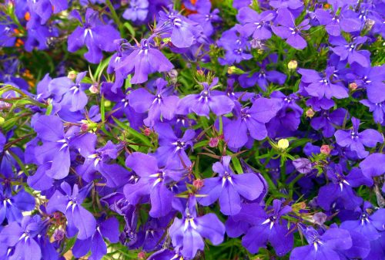
Lobelija
Puošnioji lobelija (Lobelia x speciosa) – 60–90 cm aukščio daugiametis žolinis augalas.
Geriausiai lobelijos auga puriame priesmėlyje ar priemolyje, būtinai saulėtoje vietoje. Jei šešėlis krenta visą dieną, jos ištįsta, menkiau žydi.

Slide 16
Darbo eiga:
Pasėti lobelijos sėklas į plastikinį indelį su dirvožemiu bei sudrėkinti jį vandeniu.
Pastatyti indelius skirtingose mokyklos vietose.
Išmatuoti liuksmetro padalos vertę.
Pamatuoti paviršiaus apšvietą tose vietose, kur yra pastatyti indeliai su lobelija.
Išmatuoti, ar apšvietimas yra stiprus.
Išmatuoti šviesos spalvą kelvinais.
Rezultatus apibendrinti.
Laukti, kol išdygs lobelija ir pateikti tyrimo išvadą.

Slide 17
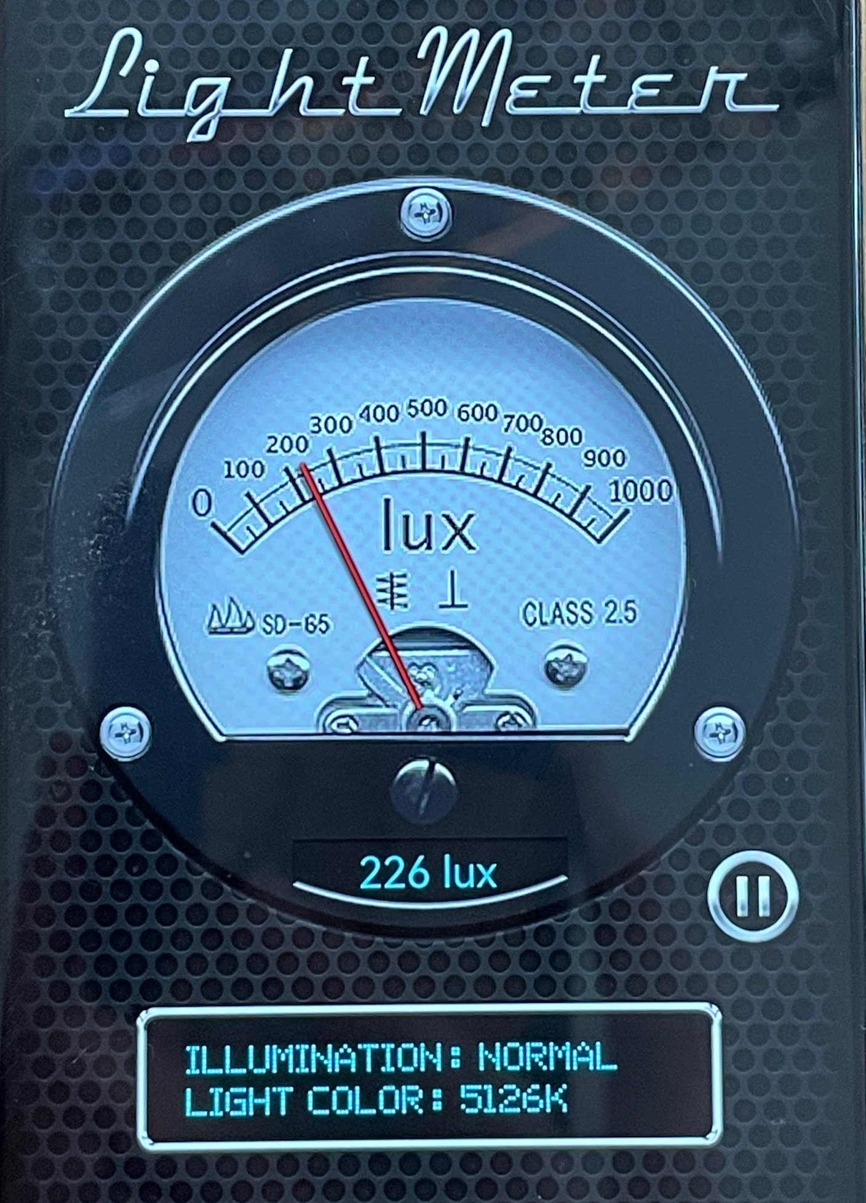
Tyrimui naudojome telefone atsisiųstą programėlę “Light Meter”.
Liuksmetro šviesos matavimo ribos yra nuo 0 iki 1000 lux.
Taip pat, ši programėlė rodo ar apšvietimas atitinka normas ir kelvinais parodo šviesos spalvą.

Slide 18
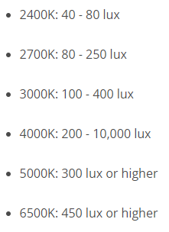
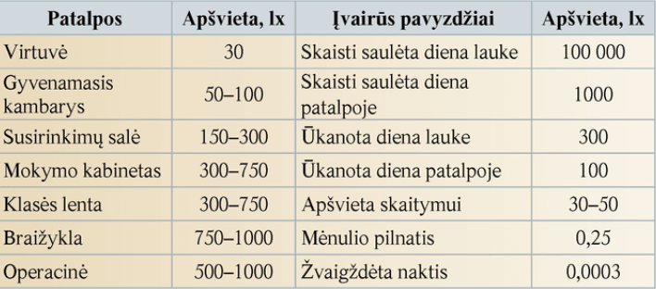
Lux priklausomybė nuo K:
Rekomenduojamos apšvietos normos:

Slide 19
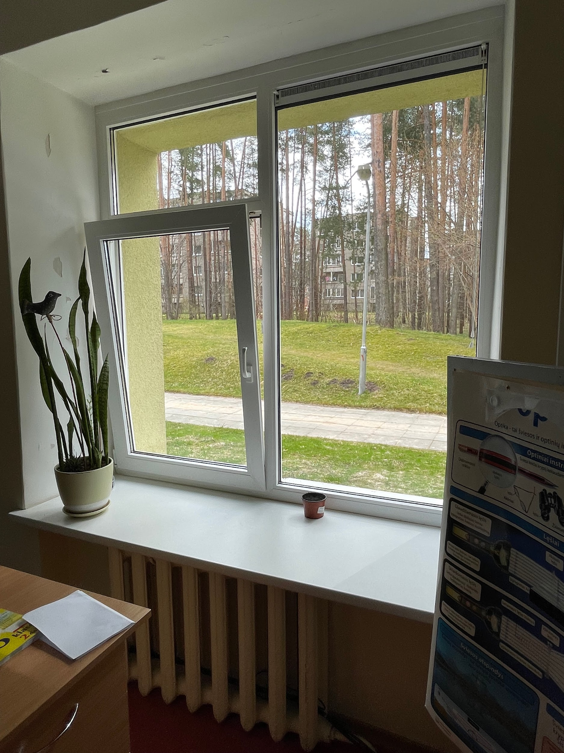
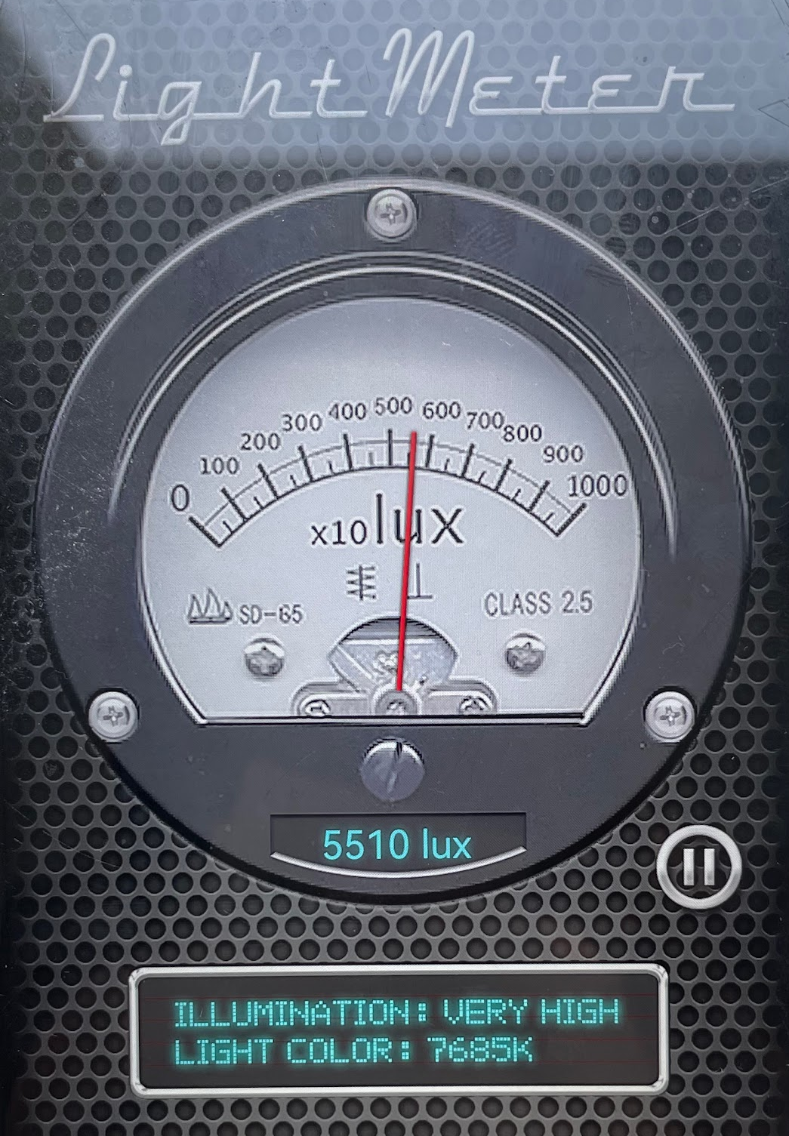
1 vieta - fizikos kabinetas
Liuksmetro padalos vertė =
= 50 lux
E = 5510 lux
Apšvietimas: labai stiprus
Šviesos spalva: 7685 K
100 lux - 0 lux
2

Slide 20
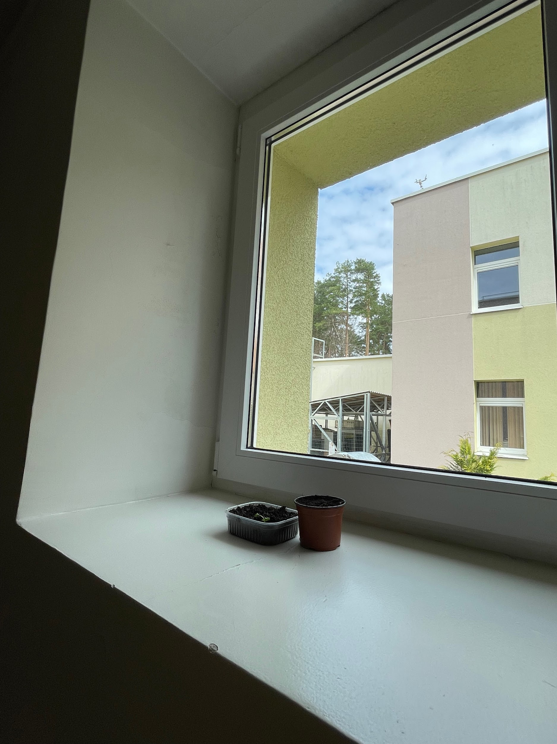
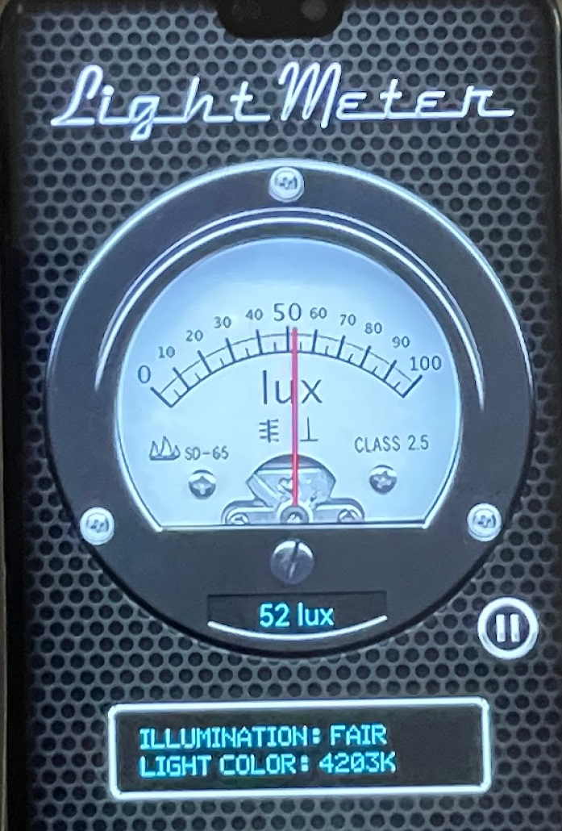
2 vieta - mokytojų kambarys
Liuksmetro padalos vertė =
= 5 lux
E = 52 lux
Apšvietimas: šviesus
Šviesos spalva: 4203 K
10 lux - 0 lux
2

Slide 21
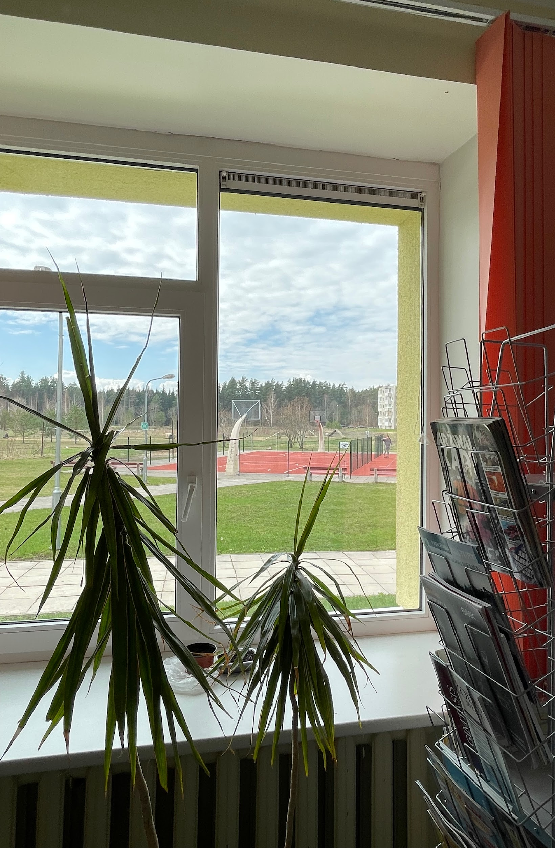
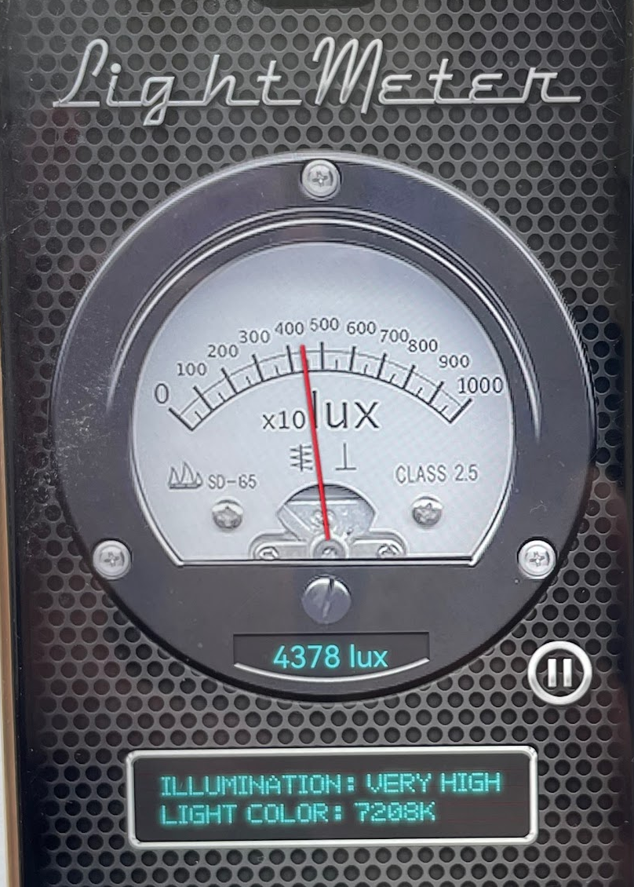
3 vieta - biblioteka
Liuksmetro padalos vertė =
= 50 lux
E = 4378 lux
Apšvietimas: labai stiprus
Šviesos spalva: 7208 K
100 lux - 0 lux
2

Slide 22
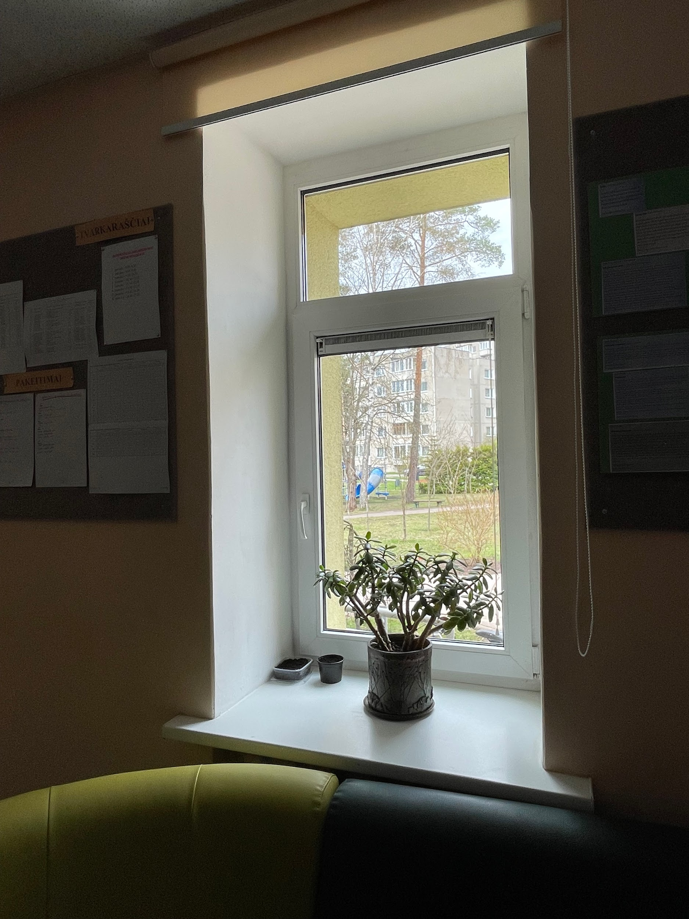
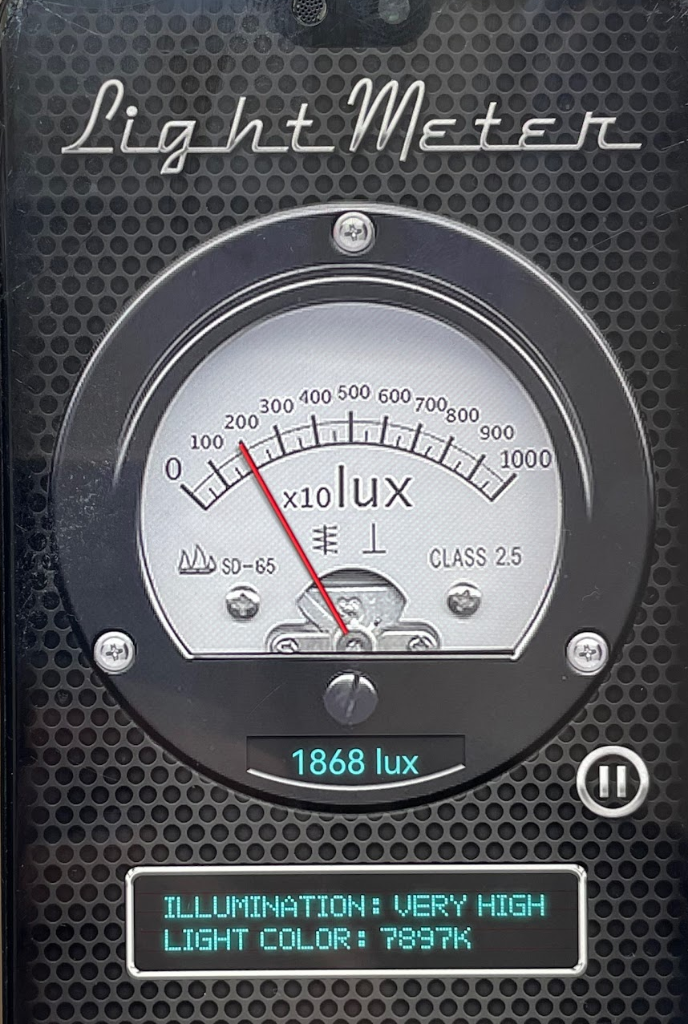
4 vieta - fojė
Liuksmetro padalos vertė =
= 50 lux
E = 1868 lux
Apšvietimas: labai stiprus
Šviesos spalva: 7897 K
100 lux - 0 lux
2

Slide 23
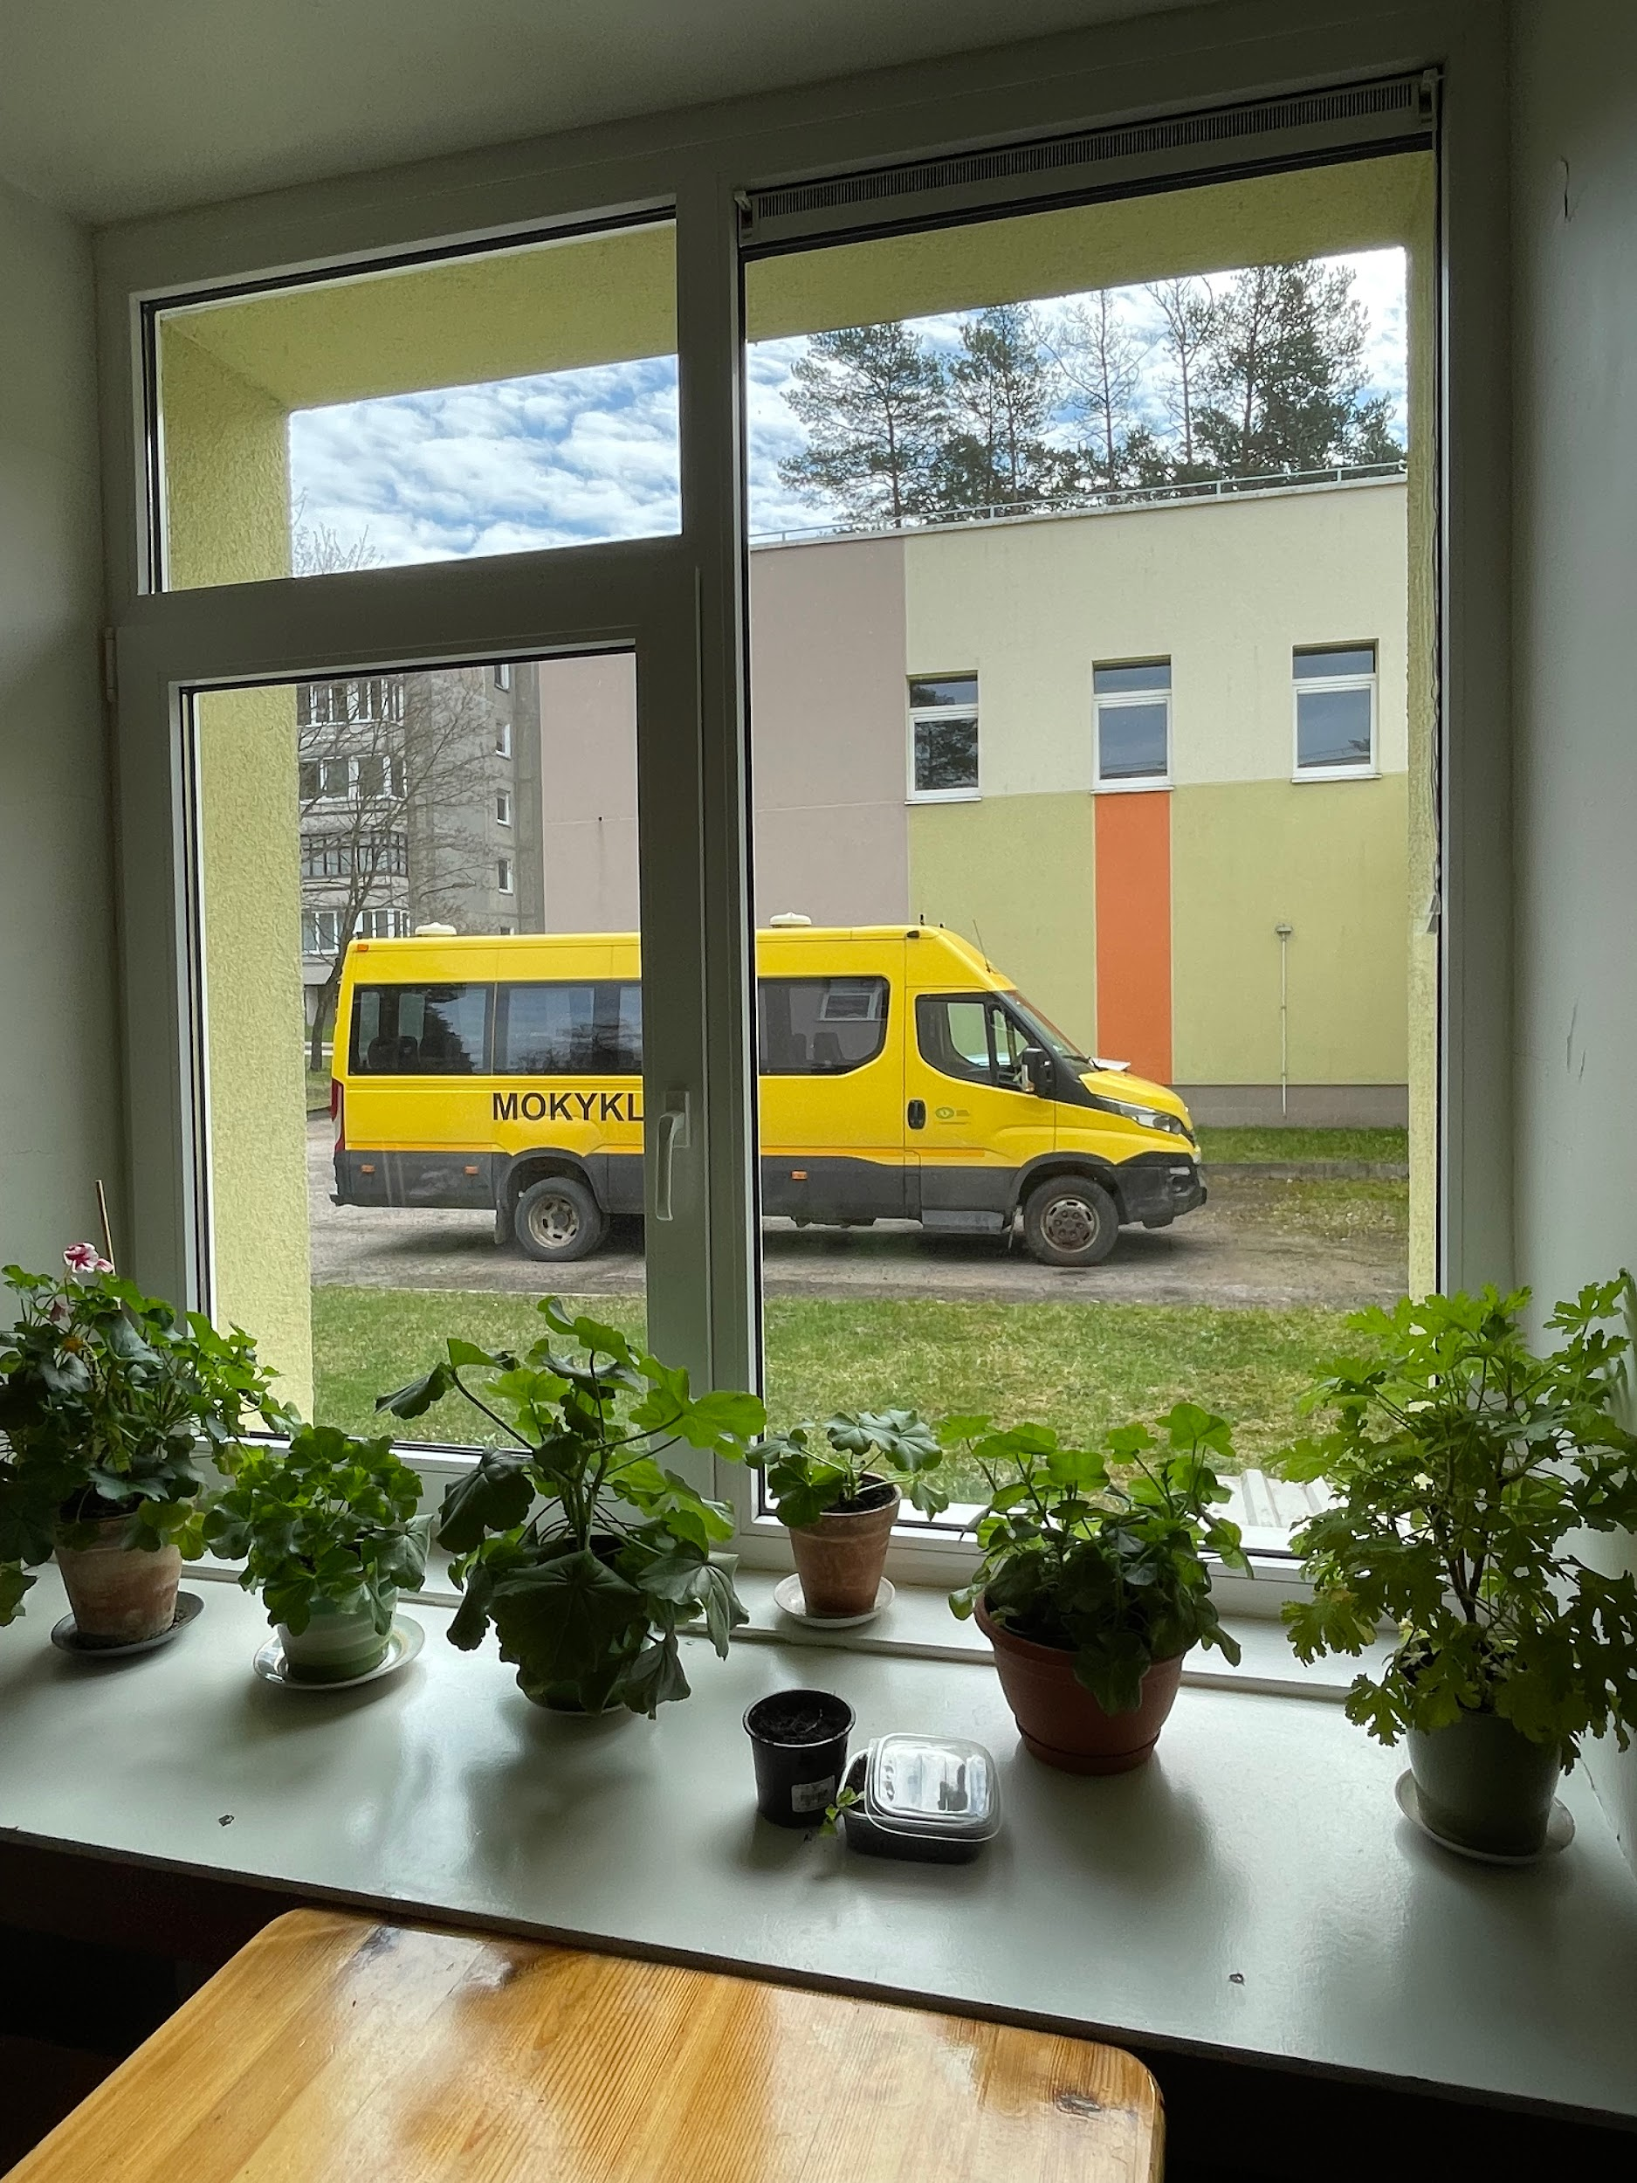
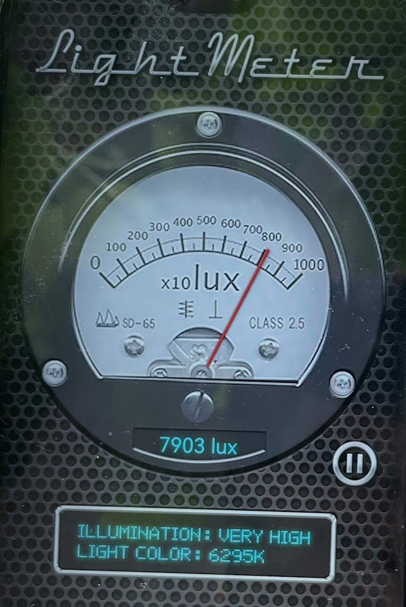
5 vieta - valgykla
Liuksmetro padalos vertė =
= 50 lux
E = 7903 lux
Apšvietimas: labai stiprus
Šviesos spalva: 6295 K
100 lux - 0 lux
2

Slide 24
Paviršiaus apšvietos, apšvietimo bei šviesos spalvos matavimo rezultatai:
Vieta mokykloje | Paviršiaus apšvieta (lux) | Apšvietimas | Šviesos spalva (K)
Fizikos kabinetas | 5510 | Labai stiprus | 7685
Mokytojų kambarys | 52 | Šviesus | 4203
Biblioteka | 4378 | Labai stiprus | 7208
Fojė | 1868 | Labai stiprus | 7897
Valgykla | 7903 | Labai stiprus | 6295

Slide 25
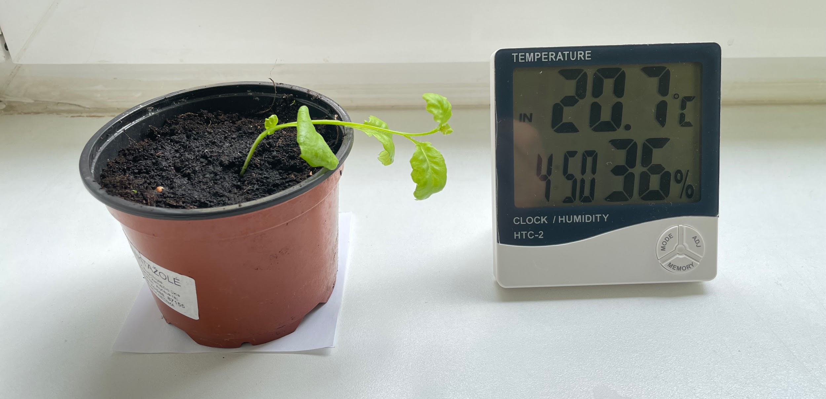
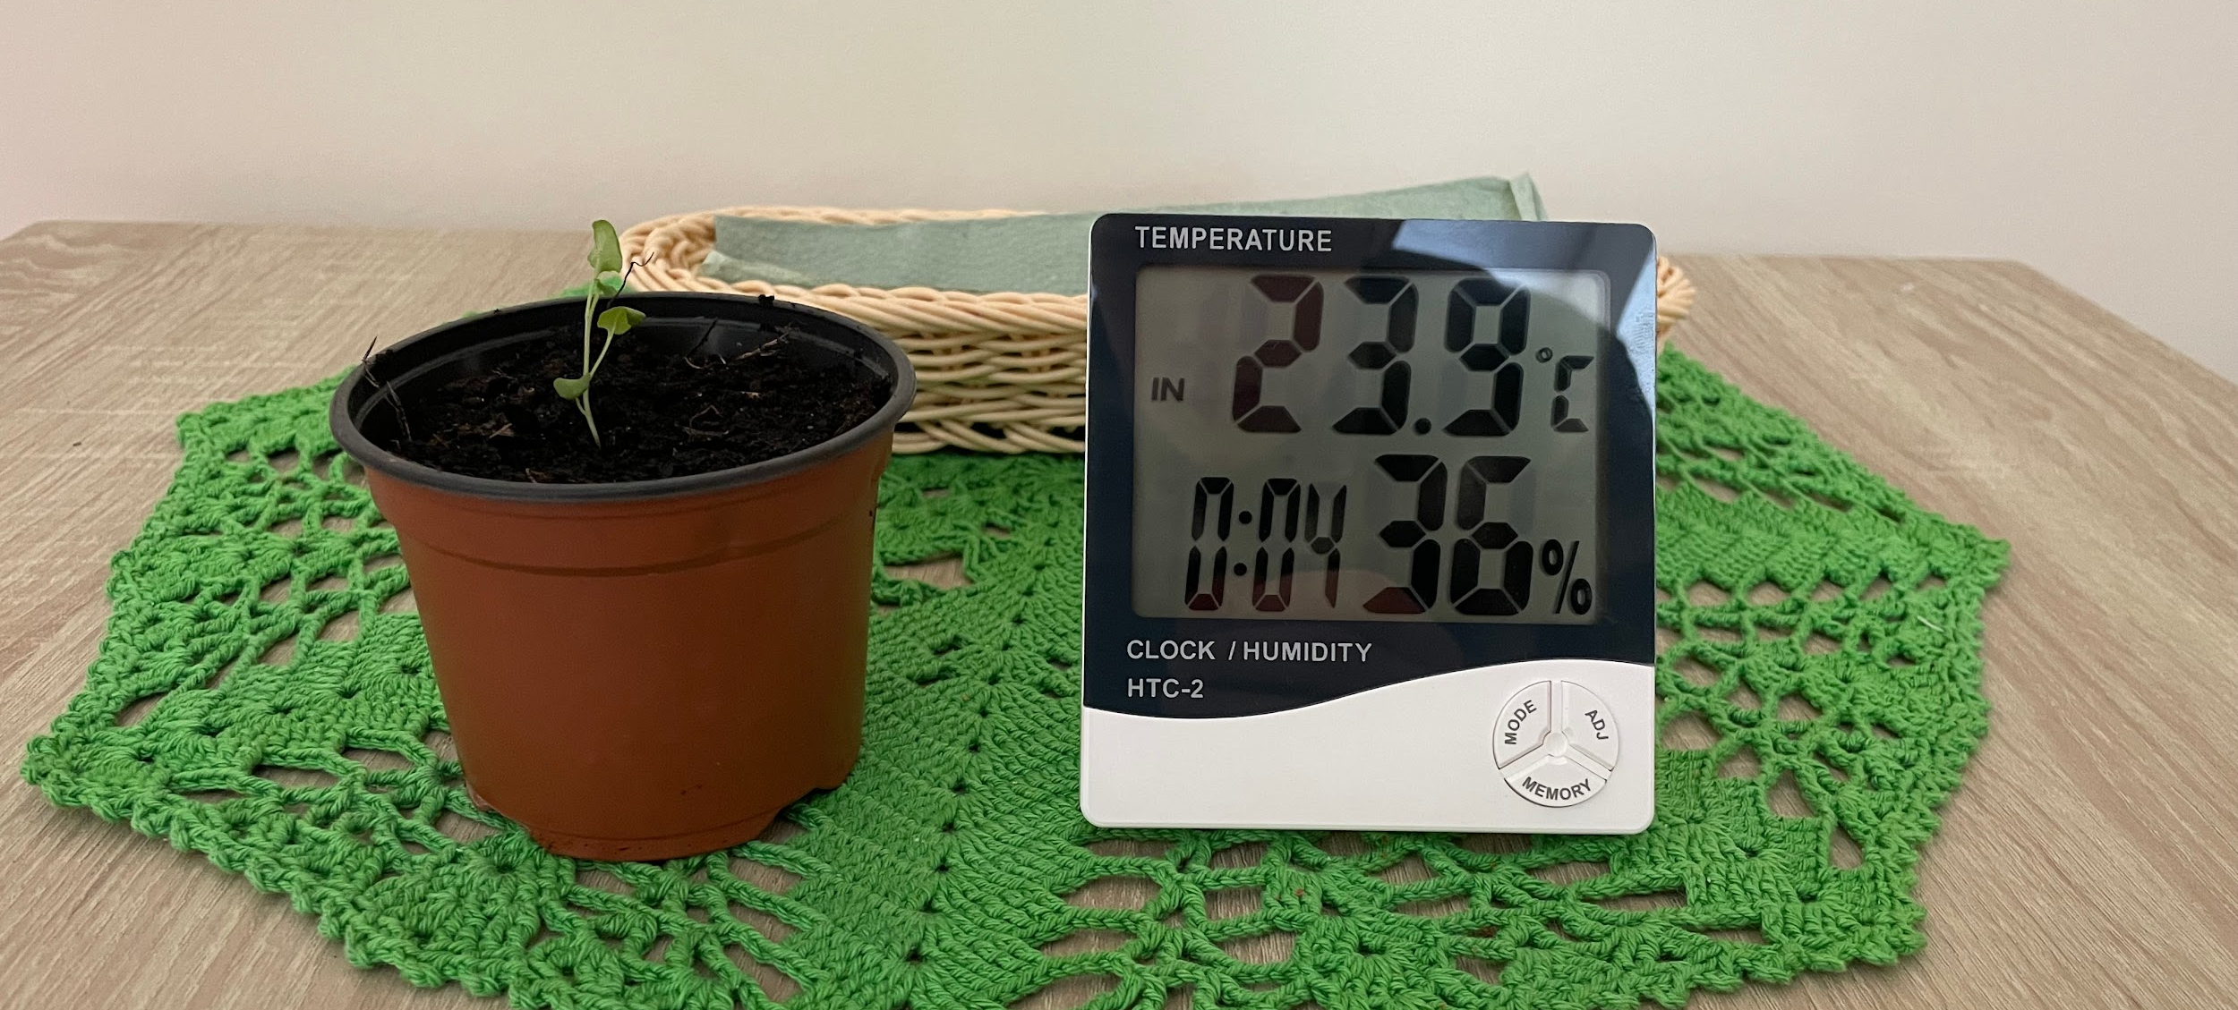
Rezultatai po 1,5 mėnesio
1 vieta - fizikos kabinetas
Daigelio aukštis: 10 cm
Temperatūra: 20,7 °C
Drėgmė: 36 %
2 vieta - mokytojų kambarys
Daigelio aukštis: 3 cm
Temperatūra: 23,9 °C
Drėgmė: 36 %

Slide 26
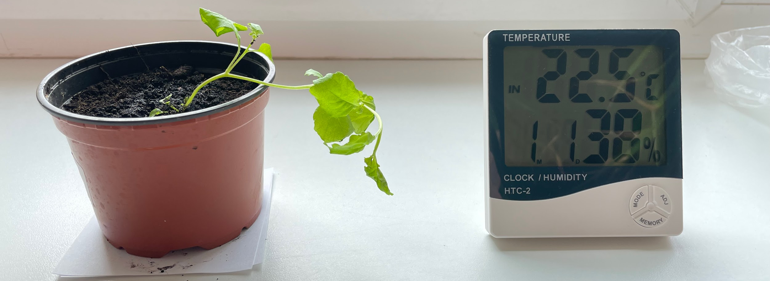
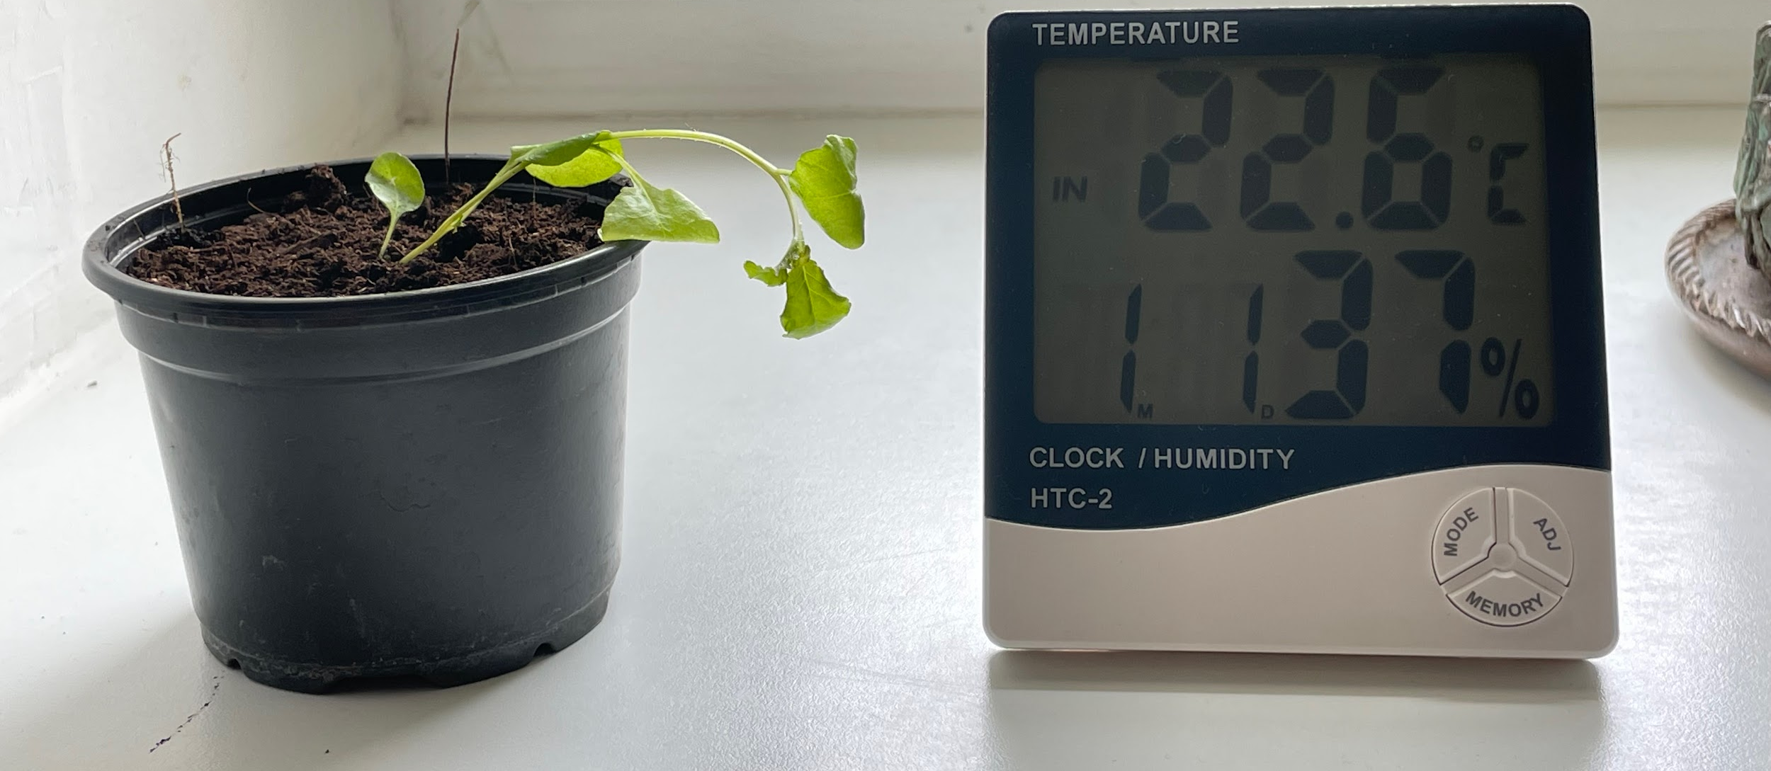
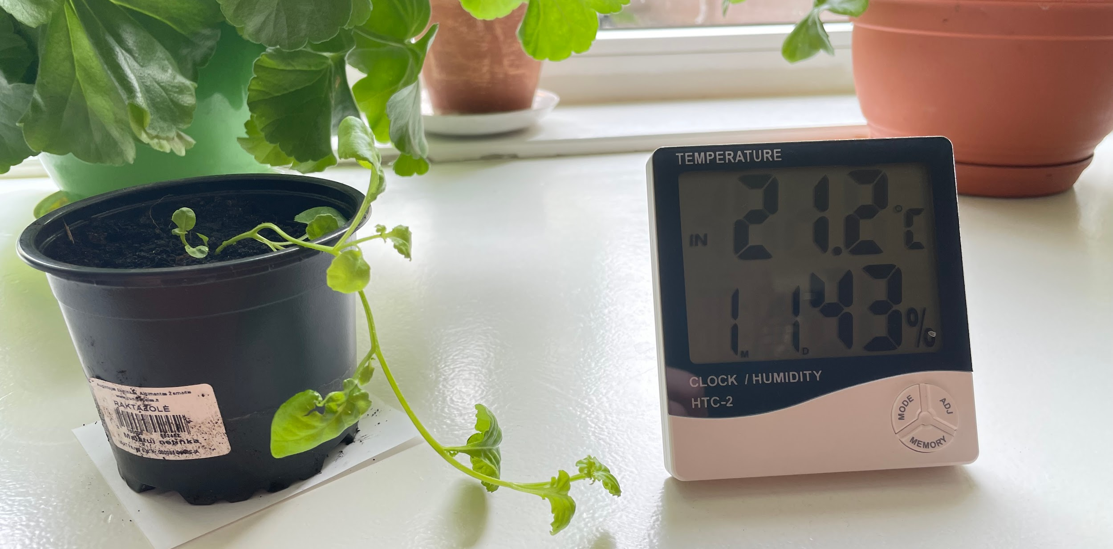
3 vieta - biblioteka
Daigelio aukštis: 13,5 cm
Temperatūra: 22,5 °C
Drėgmė: 38 %
4 vieta - fojė
Daigelio aukštis: 9 cm
Temperatūra: 22,6 °C
Drėgmė: 37 %
5 vieta - valgykla
Daigelio aukštis: 16 cm
Temperatūra: 21,2 °C
Drėgmė: 43 %

Slide 27
Rezultatų apibendrinimas:
Išvada:
Remiantis gautais rezultatais galime teigti, kad mūsų hipotezė pasitvirtino ir lobelija išties greičiausiai ir daugiausiai išdygo toje vietoje, kurioje paviršiaus apšvieta buvo didžiausia, t.y. valgykloje.
Vieta mokykloje | Paviršiaus apšvieta (lux) | Daigelio aukštis (cm)
Fizikos kabinetas | 5510 | 10
Mokytojų kambarys | 52 | 3
Biblioteka | 4378 | 13,5
Fojė | 1868 | 9
Valgykla | 7903 | 16

Slide 28

TESTAS
Kokius matavimus apima Fotometrija?
Šviesos stiprį, šviesos srautą, paviršiaus apšvietą.
Šviesos spindulio kritimo ir atspindėjimo kampą.
Plonojo lęšio formulę ir akomodaciją

Slide 29
TESTAS
Kokius matavimus apima Fotometrija?
Šviesos stiprį, šviesos srautą, paviršiaus apšvietą.
Šviesos spindulio kritimo ir atspindėjimo kampą.
Plonojo lęšio formulę ir akomodaciją

Slide 30

TESTAS
2. Kaip vadinamas fizikinis dydis, naudojamas šaltinio spinduliavimo intensyvumui apibūdinti?
šviesos srautu
šviesos stipriu
paviršiaus apšvieta

Slide 31
TESTAS
2. Kaip vadinamas fizikinis dydis, naudojamas šaltinio spinduliavimo intensyvumui apibūdinti?
šviesos srautu
šviesos stipriu
paviršiaus apšvieta

Slide 32
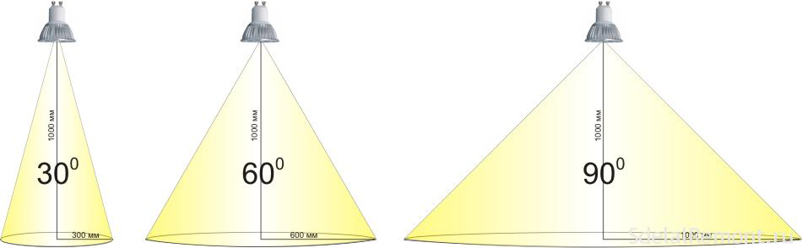
TESTAS
3. Kokia raide žymimas šviesos srautas?
I
b) E
c) Φ

Slide 33
TESTAS
3. Kokia raide žymimas šviesos srautas?
I
b) E
c) Φ

Slide 34
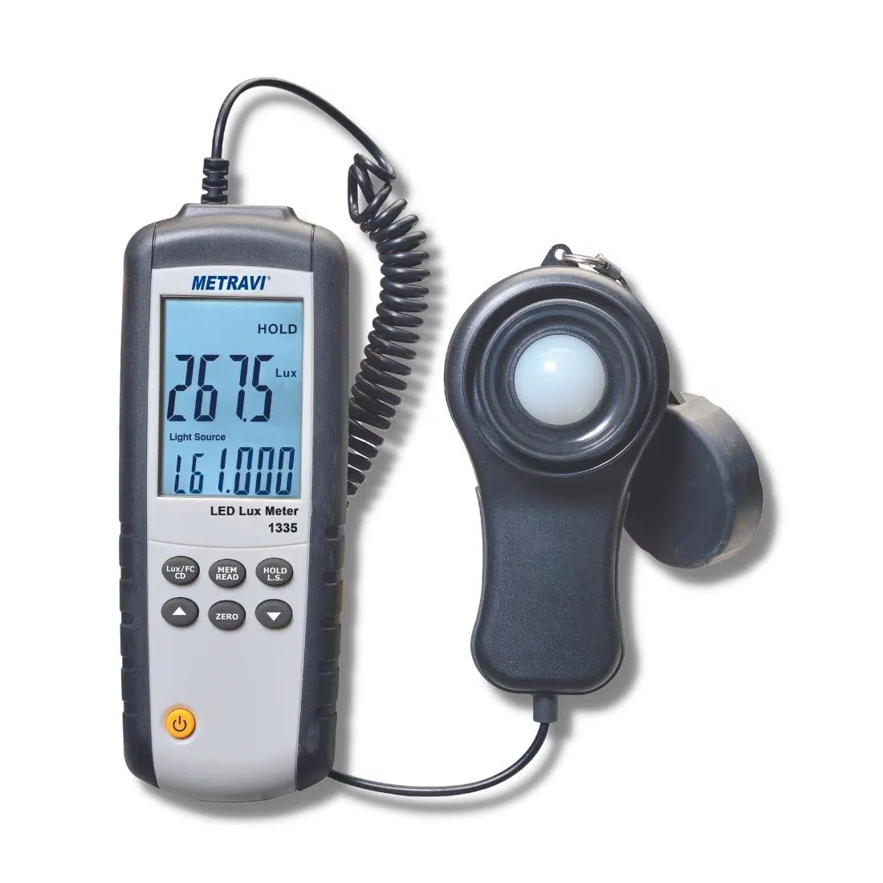
TESTAS
Kam skirtas liuksmetras?
Matuoti šviesos stipriui
Matuoti šviesos apšvietai
Matuoti šviesos srautui

Slide 35
TESTAS
TESTAS
4. Kam skirtas liuksmetras?
Matuoti šviesos stipriui
Matuoti šviesos apšvietai
Matuoti šviesos srautui

Slide 36
TESTAS
5. Kokio stiprio šviesos šaltinį reikia įtaisyti 90 cm atstumu nuo stalo, kad šviesa, krisdama į jį statmenai, sukeltų 300 lx apšvietą?
b) 370 cd
b) 243 cd
b) 270 cd

Slide 37
TESTAS
5. Kokio stiprio šviesos šaltinį reikia įtaisyti 90 cm atstumu nuo stalo, kad šviesa, krisdama į jį statmenai, sukeltų 300 lx apšvietą?
b) 370 cd
b) 243 cd
b) 270 cd

Slide 38
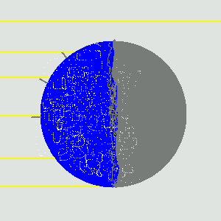
TESTAS
6. Koks šviesos srautas krinta statmenai į 50 cm^2 ploto paviršių, esantį už 3 m nuo 175 cd stiprio šviesos šaltinio?
0,015 lm
0,097 lm
0,1 lm

Slide 39
TESTAS
6. Koks šviesos srautas krinta statmenai į 50 cm^2 ploto paviršių, esantį už 3 m nuo 175 cd stiprio šviesos šaltinio?
0,015 lm
0,097 lm
0,1 lm

Slide 40
TESTAS
7. Kas programėlėje “Light meter” nurodoma kelvino (K) matavimo vienetais?
Lauko temperatūra
Šviesos temperatūra
Šviesos spalva

Slide 41
TESTAS
7. Kas programėlėje “Light meter” nurodoma kelvino (K) matavimo vienetais?
Lauko temperatūra
Šviesos temperatūra
Šviesos spalva

Slide 42
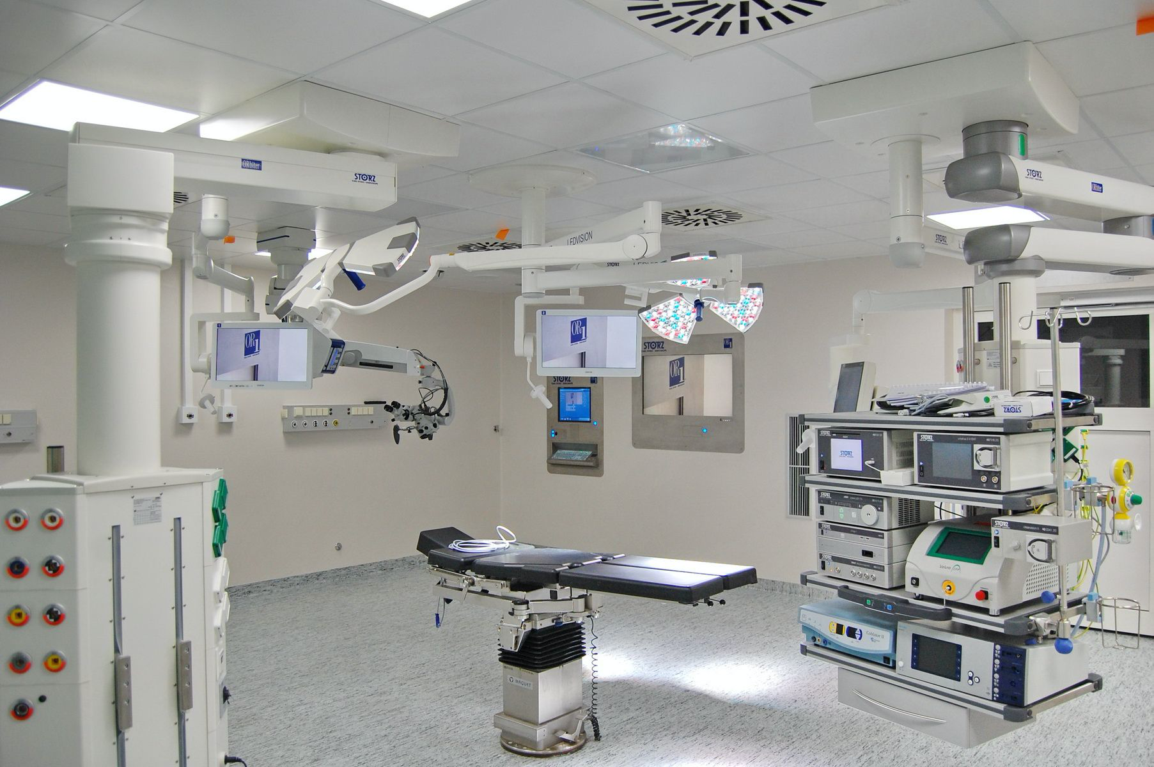
TESTAS
8. Kokia yra rekomenduojama apšietos norma operacinėje?
50 - 100 lx
300 - 750 lx
500 - 1000 lx

Slide 43
TESTAS
8. Kokia yra rekomenduojama apšietos norma operacinėje?
50 - 100 lx
300 - 750 lx
500 - 1000 lx

Slide 44
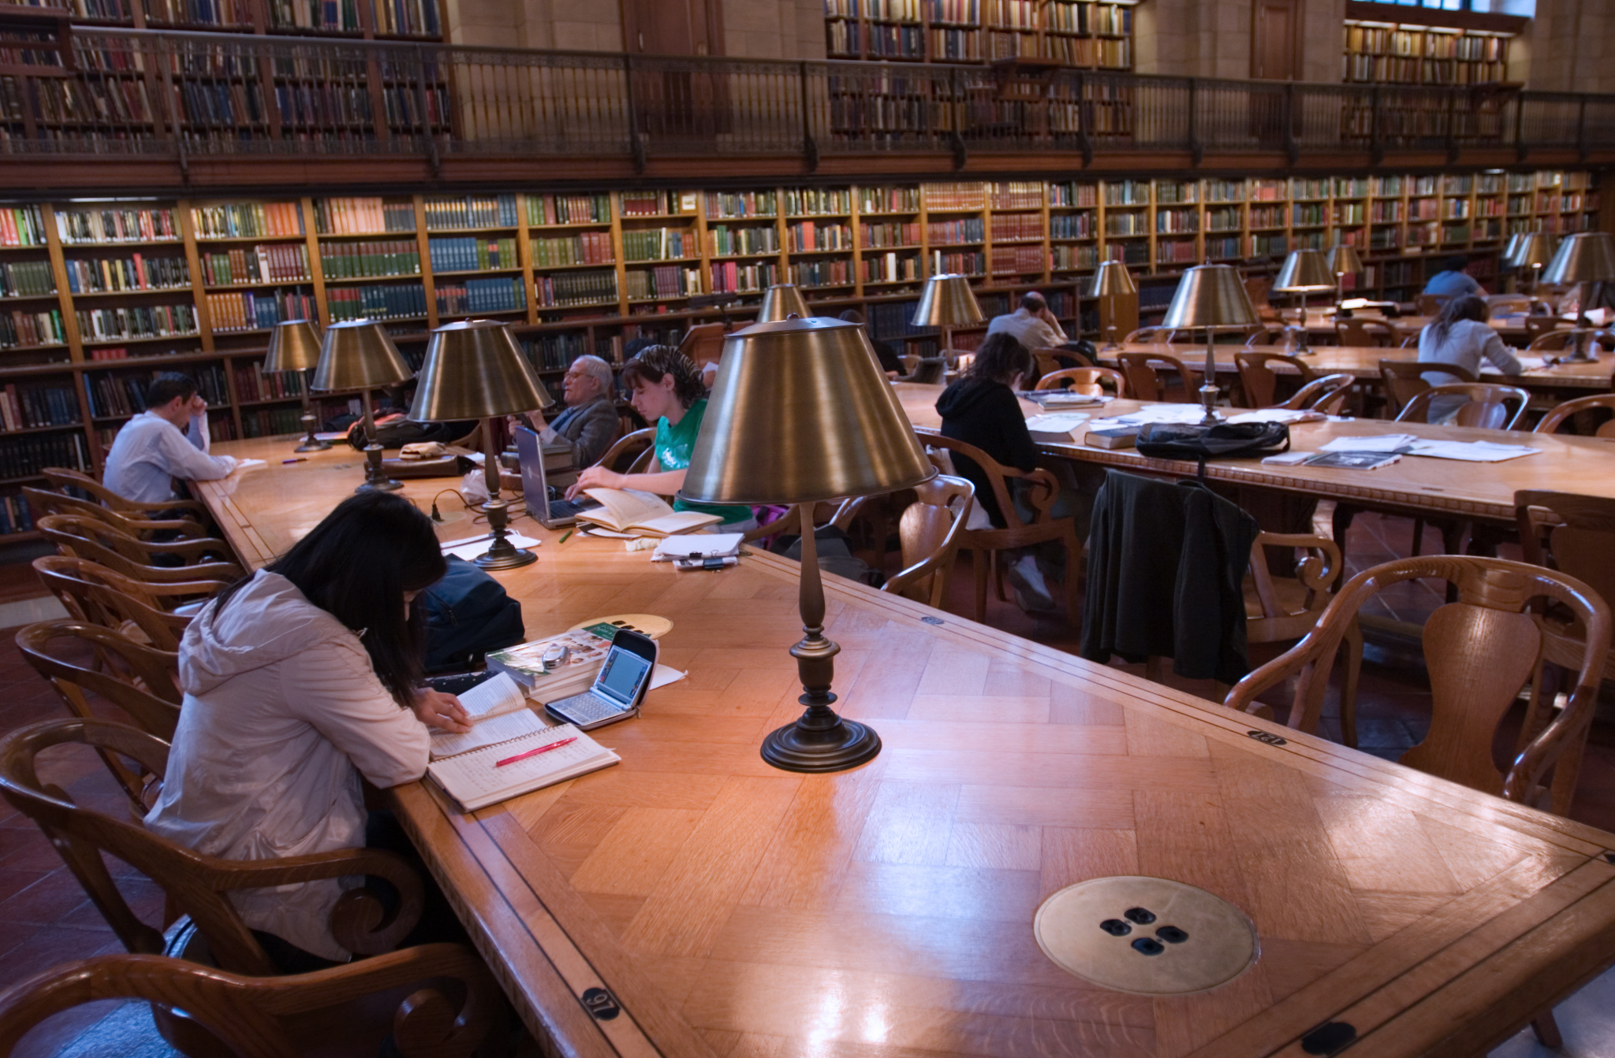
TESTAS
9. Kurios vietos paviršiaus apšvieta buvo stipriausia?
Bibliotekoje
Valgykloje
Mokytojų kambaryje

Slide 45
TESTAS
9. Kurios vietos paviršiaus apšvieta buvo stipriausia?
Bibliotekoje
Valgykloje
Mokytojų kambaryje

Slide 46
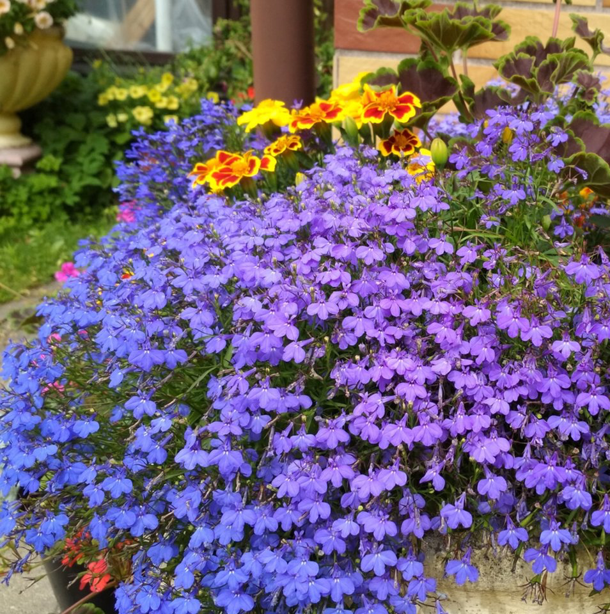
TESTAS
10. Kokiai paviršiaus apšvietai esant geriausiai augs lobelija?
Mažiausiai
Didžiausiai
Lobelija geriausiai auga tamsoje

Slide 47
TESTAS
10. Kokiai paviršiaus apšvietai esant geriausiai augs lobelija?
Mažiausiai
Didžiausiai
Lobelija geriausiai auga tamsoje

Slide 48
ŠALTINIAI
V. Valentinavičius ,,Fizika 10”
https://lt.wikipedia.org/wiki/Liuksmetras
https://lt.wikipedia.org/wiki/%C5%A0viesos_stipris
https://lt.wikipedia.org/wiki/%C5%A0viesos_srautas
https://sodospalvos.lt/rubrikos/puosnioji-lobelija/

